Slide 1
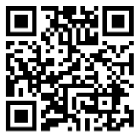
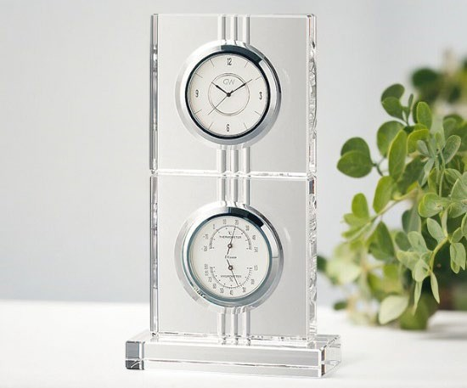
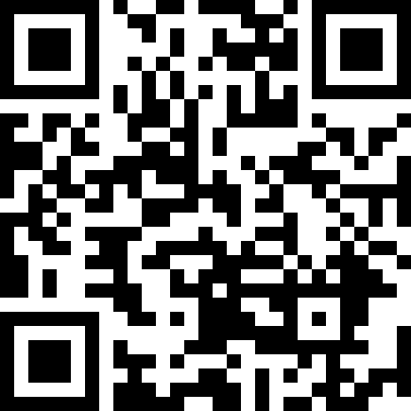
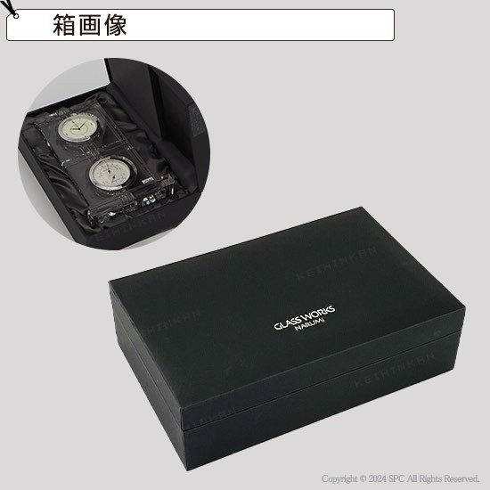
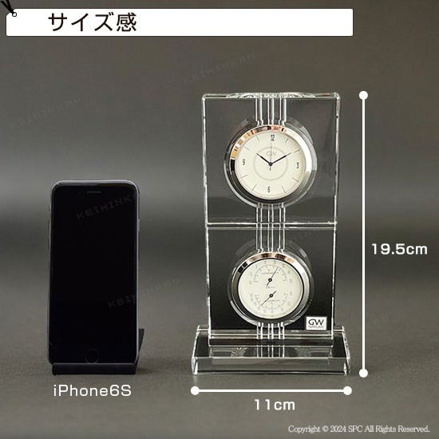
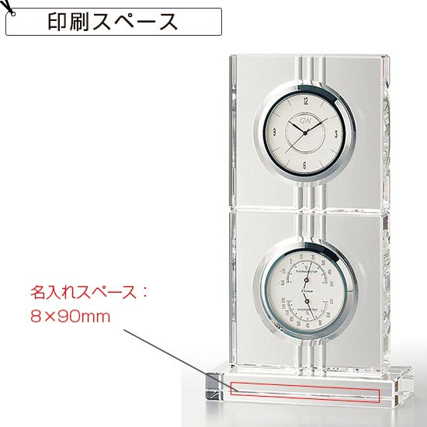
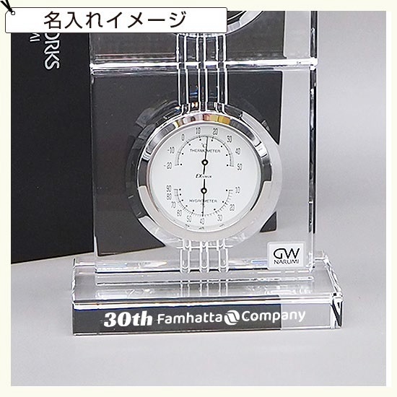
提案書（ 商品情報 ）
（会社名）
TEL：（電話番号）
グラスワークスナルミ サーモクロック（D）【エコロ】 | オプティカルガラスの澄んだ透明感が上品に輝く温度・湿度計付きの時計です。
QRコードから商品ページをご覧頂けます
商品ID | 22711408
販売価格 | 16,500円
注文可能数 | 2個～ 単位未満の注文については、お問い合わせください。
セット内容 | グラスワークスナルミ サーモクロック（D）【エコロ】×1、ボタン電池1個使用（内蔵）
色 | 画像参照
サイズ | 本体：110×50×195mm、化粧箱：155×230×70mm、重量：1.4kg
生産国 | 中国産
材質 | 光学ガラス
パッケージ | 化粧箱入り
名入れ | ※印刷方法：サンドブラスト ※名入れスペース：8×90mm
備考 | こちらの商品は、のし掛け・包装を無料でお付けしています。
在庫は流動的で、価格は暫定値です。決定前に必ず在庫確認と正式なお見積りをご依頼ください。

Slide 2
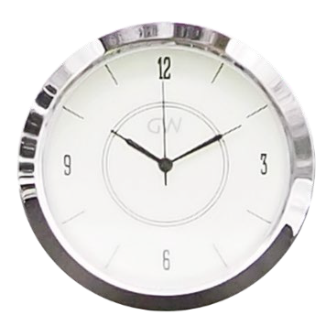
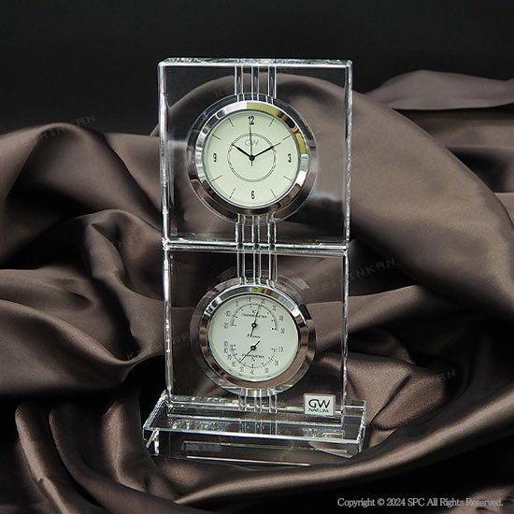
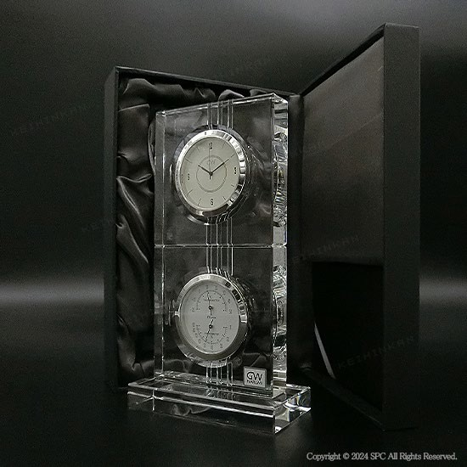
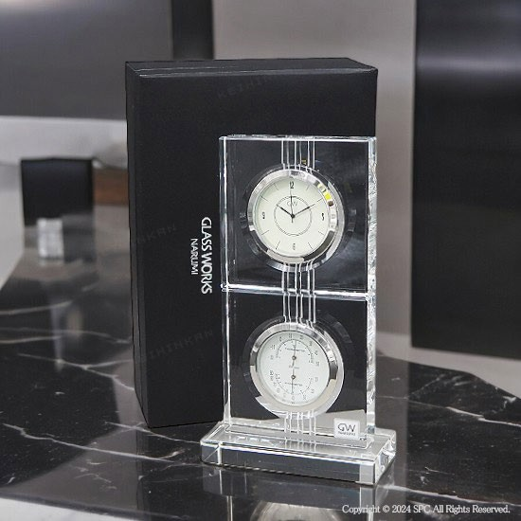
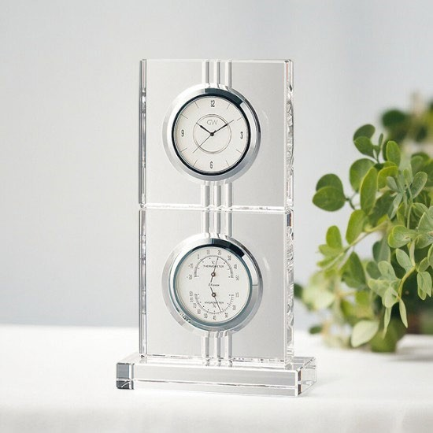
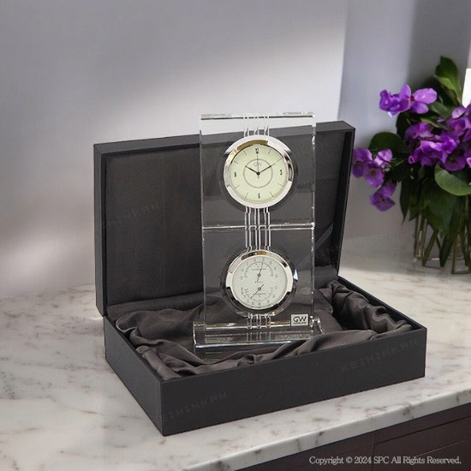
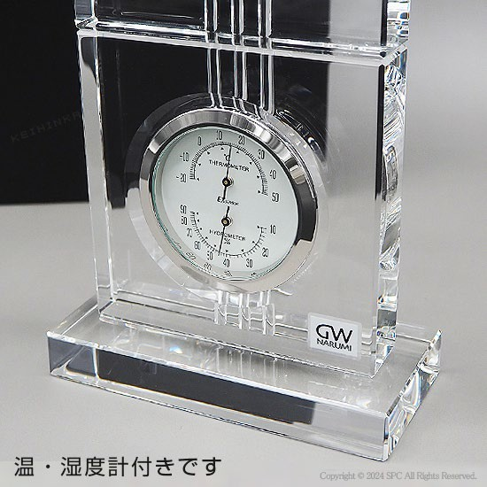
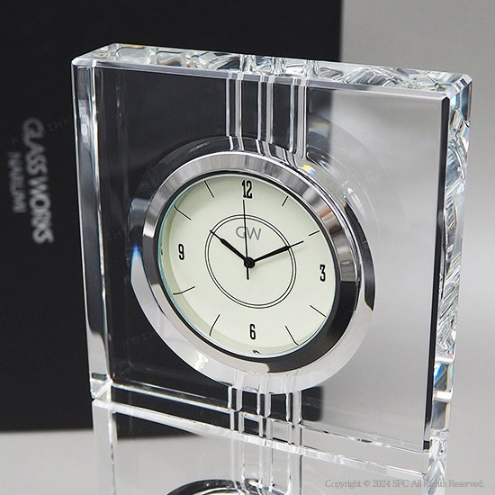
グラスワークスのロゴが入った高級感のある文字盤です。

